Slide 1
DEPARTAMENTO DE CIENCIAS DE LA TIERRA Y DE LA CONSTRUCCIÓN CARRERA DE INGENIERÍA CIVIL
TRABAJO DE TITULACIÓN PREVIO A LA OBTENCIÓN DEL TÍTULO DE INGENIER CIVIL
TEMA: “EVALUACIÓN DEL DESEMPEÑO SÍSMICO DE TRES ESTRUCTURAS DE PÓRTICOS DE HORMIGÓN ARMADO DE DIFERENTE ALTURA DE LA EDIFICACIÓN DISEÑADOS CONFORME A LA NEC-15, USANDO ANÁLISIS ESTÁTICO NO LINEAL”
AUTORES:
GÁLVEZ ORTIZ, KATHERINE ANABELLA
ZAPATA PEÑA, CRISTHOPER JOEL
TUTOR:
DR. ANTONIO CANDO L.
SANGOLQUÍ, ENERO 2023

Slide 2
CONTENIDO
INTRODUCCIÓN
MARCO TEÓRICO
EDIFICIOS DE ESTUDIO Y DISEÑO
MODELACIÓN NO LINEAL DE LOS EDIFICIOS DE ESTUDIO
EVALUACIÓN DEL DESEMPEÑO SÍSMICO
CONCLUSIONES Y RECOMENDACIONES

Slide 3
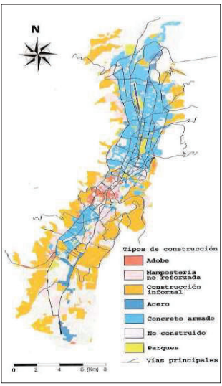
INTRODUCCIÓN
En Ecuador, los pórticos se utilizan ampliamente en edificios residenciales.
En los edificios de hormigón armado es común utilizar pórticos con vigas banda y pórticos con vigas descolgadas.
Vigas banda
Vigas descolgadas

Slide 4
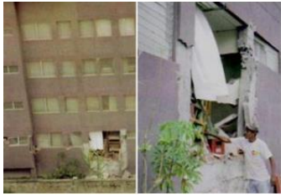
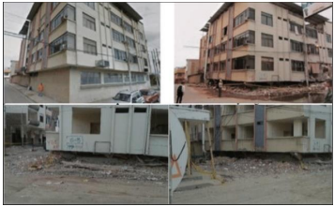
ANTECEDENTES
Los edificios de pórticos de HA generalmente no se han desempeñado bien durante sismos pasados
Sismo de Bahía de Caráquez, Mw 7.1, 1998
Sismo de Pedernales, Mw 7.8, 2016
Pérdidas: 30 millones de dólares (Aguiar, Edwin, & Javier, 2010)
Edificios que fallaron: 22 edificios (Argudo, 2011)
Tipo de fallas: columnas cortas, piso blando, falta de acero de confinamiento (Aguiar, Edwin, & Javier, 2010)
Pérdidas: 3 mil millones de dólares (Instituto Geofísico EPN, 2020)
Edificios que fallaron: 1125 edificios (OCHA, 2016).
Tipo de fallas: conexión viga-columna, golpeteo, piso débil y acero insuficiente (Pulamarin, 2017)

Slide 5
PLANTEAMIENTO DEL PROBLEMA
Varios estudios de evaluación del desempeño sísmico de edificios de pórticos de HA se han efectuado en nuestro medio.
Jaramillo y Zumba (2021): Evaluaron el desempeño sísmico de un edificio de 4 pisos, utilizando la norma NEC (2015), ATC 40 (1996) y FEMA 356 (2000), mediante un análisis dinámico no lineal.
Calcina (2017): Realizó un análisis por desempeño de un edificio residencial de 11 pisos de pórticos de HA, usando análisis estático y dinámico no lineal en base a la metodología del FEMA 273 (1997) y del ATC 40 (1996).
Estas investigaciones se focalizan en edificios específicos de una sola altura de la edificación.
No analizan, ¿Cuál es el desempeño sísmico de edificios de diferente altura?

Slide 6
PLANTEAMIENTO DEL PROBLEMA
¿Cuál es el desempeño sísmico de los edificios de pórticos de HA de diferente altura de la edificación diseñados con la norma NEC-15 cuando se someten a sismos de mediana intensidad y de gran intensidad?

Slide 7
HIPÓTESIS
En los niveles de amenaza sísmica (BSE-1) y (BSE-2) los edificios estudiados se encuentran en los niveles de desempeño de seguridad de la vida (LS) y prevención del colapso (CP) independientemente de su altura de edificación.
Los factores de ductilidad de desplazamiento y de sobrerresistencia no se ven afectados al variar la altura de la edificación.

Slide 8
objetivos
Objetivo General
Evaluar el desempeño sísmico de tres estructuras de pórticos de hormigón armado de diferente altura de edificación diseñados conforme a la NEC-15 mediante análisis no lineal estático.
Objetivos Específicos
Verificar si para el nivel de amenaza sísmica con un 10% de probabilidad de excedencia en 50 años (BSE-1) las tres estructuras se encuentran en el nivel de desempeño de seguridad de la vida (LS).
Verificar si para el nivel de amenaza sísmica con un 2% de probabilidad de excedencia en 50 años (BSE-2) las tres estructuras se encuentran en el nivel de desempeño de prevención del colapso (CP).
Evaluar el efecto de la altura de edificación en el factor de ductilidad de desplazamiento y el factor de sobrerresistencia.

Slide 9
METODOLOGÍA
Definición de los modelos
Diseño estructural (NEC-15)
Modelación no lineal de los edificios de estudio
Evaluación del desempeño sísmico (FEMA 356)

Slide 10
CONTENIDO
INTRODUCCIÓN
MARCO TEÓRICO
EDIFICIOS DE ESTUDIO Y DISEÑO
MODELACIÓN NO LINEAL DE LOS EDIFICIOS DE ESTUDIO
EVALUACIÓN DEL DESEMPEÑO SÍSMICO
CONCLUSIONES Y RECOMENDACIONES

Slide 11
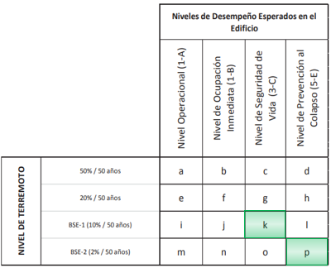
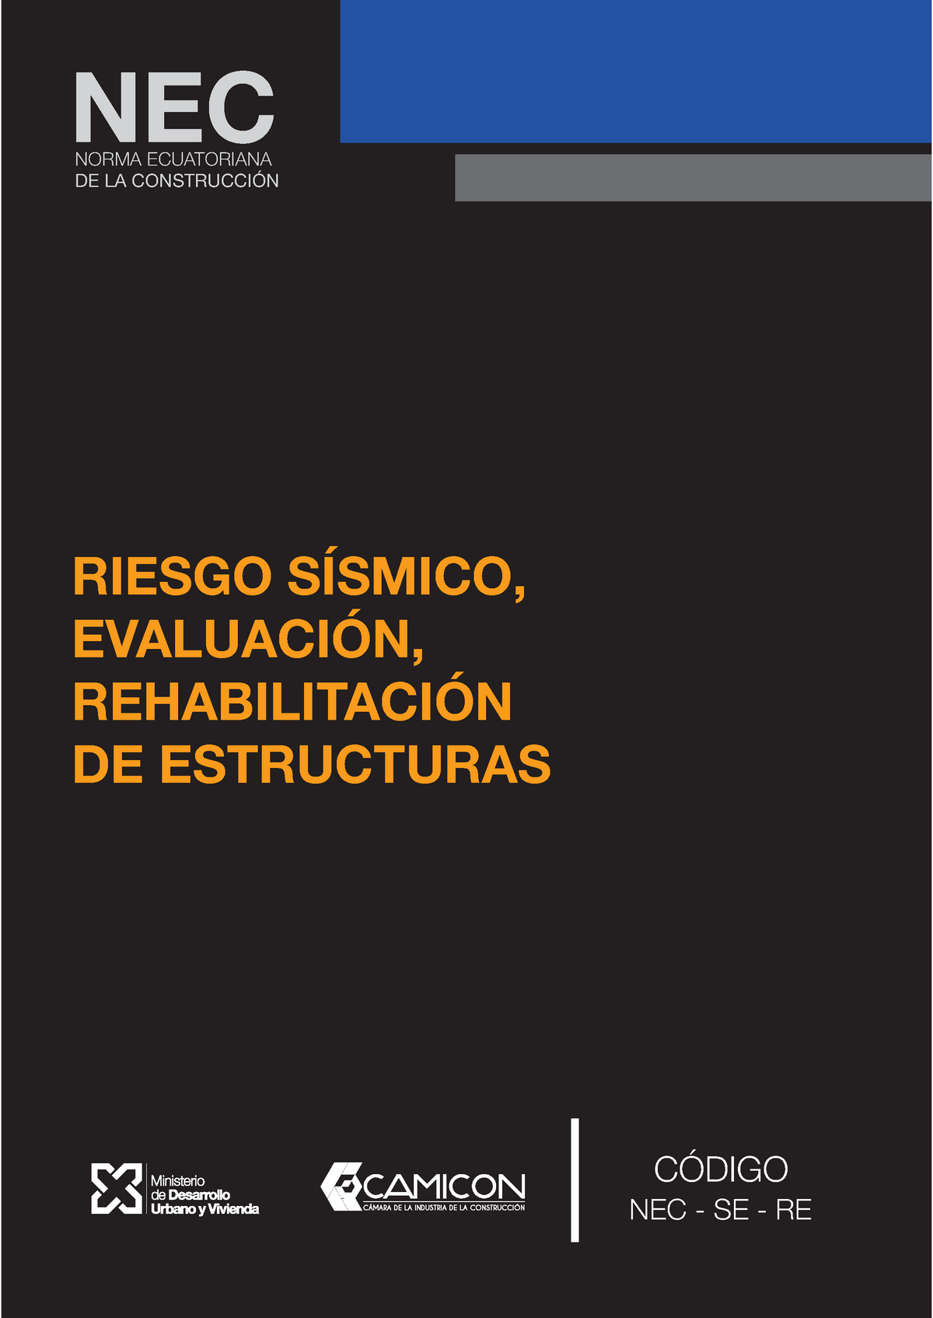
Disposiciones de la norma NEC-15 para la evaluación del desempeño
Objetivo básico de seguridad
k+p
La rehabilitación sísmica de edificios se ejecutará de acuerdo a la norma ASCE 41
La norma ASCE 41 está basada en la norma FEMA 356.

Slide 12
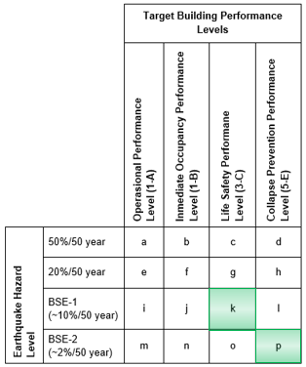
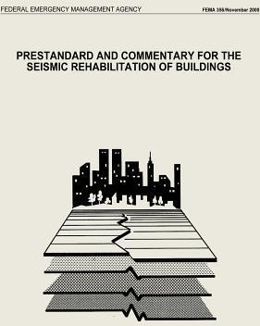
Disposiciones de la norma FEMA 356 para la evaluación del desempeño
Daño muy leve
Daño moderado
Daño severo
Daño leve
Nivel Operacional
Nivel de Ocupación Inmediata
Nivel de Seguridad de Vida
Nivel de Prevención del Colapso

Slide 13
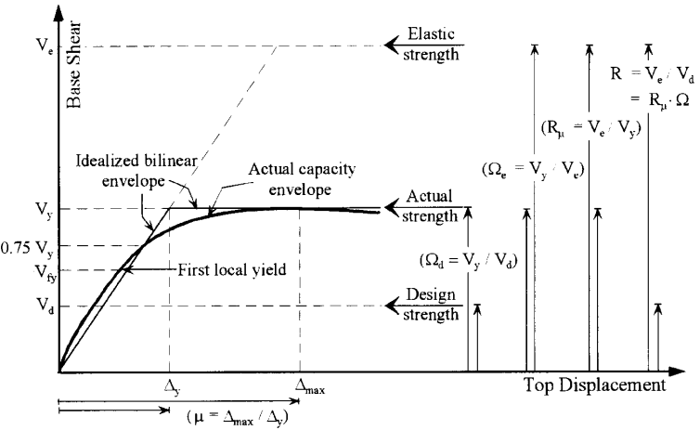
ANÁLISIS ESTÁTICO NO LINEAL
Formación de mecanismos de falla
Rotaciones de las rótulas plásticas
Factor de Ductilidad
Factor de Sobrerresistencia
$$δ_{t}=C_{0}C_{1}C_{2}C_{3}S_{a}\frac{T_{e}^{2}}{4π^{2}} g$$
Factor de ductilidad de desplazamiento
Factor de sobrerresistencia
$$u=\frac{∆_{máx}}{∆_{y}}$$
$$Ω=\frac{V_{y}}{V_{d}}$$

Slide 14
CONTENIDO
INTRODUCCIÓN
MARCO TEÓRICO
EDIFICIOS DE ESTUDIO Y DISEÑO
MODELACIÓN NO LINEAL DE LOS EDIFICIOS DE ESTUDIO
EVALUACIÓN DEL DESEMPEÑO SÍSMICO
CONCLUSIONES Y RECOMENDACIONES

Slide 15
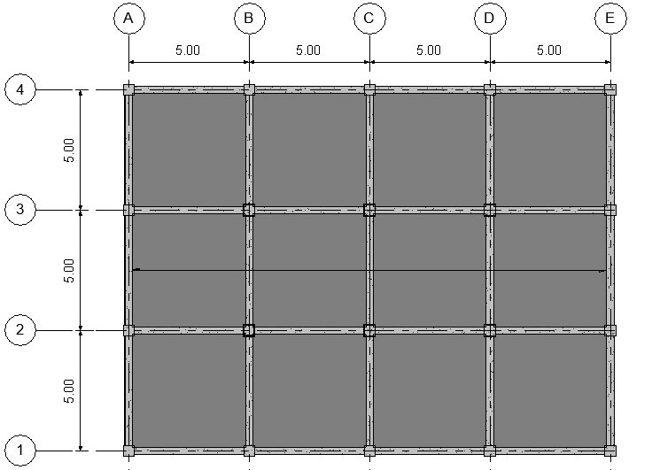
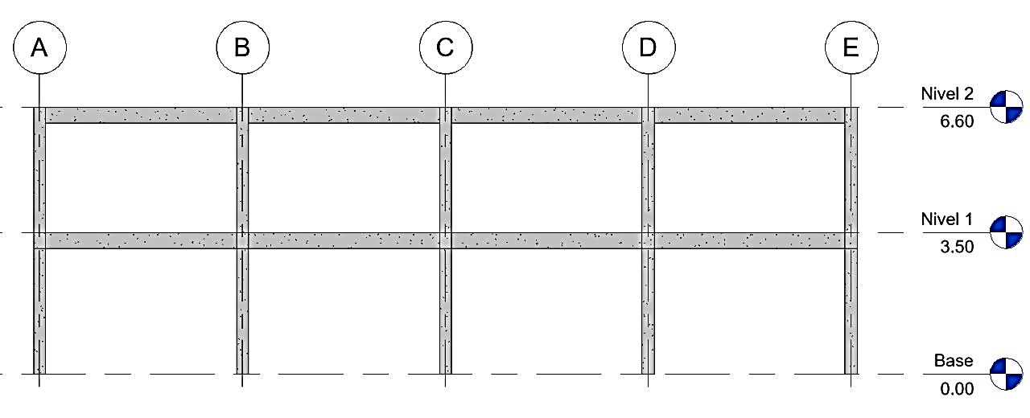
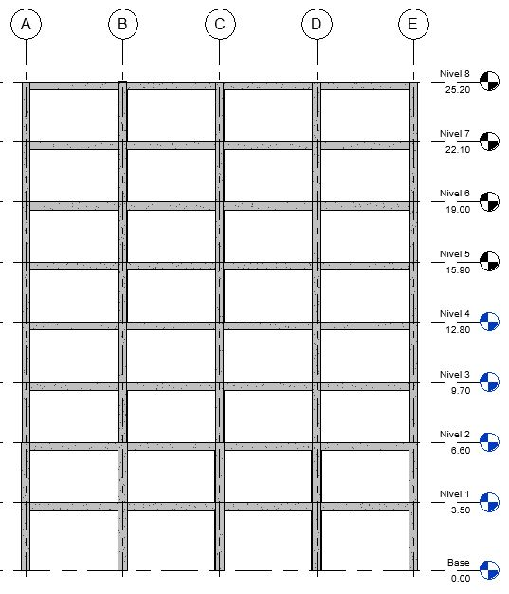
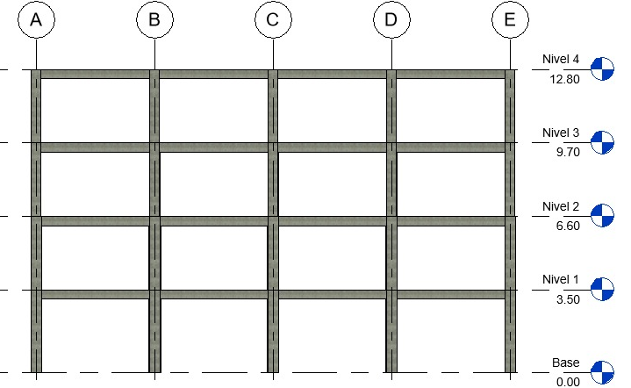
DEFINICIÓN de Los edificios estudio
Vista en planta
Vista en elevación
Edificio 2 pisos
Edificio 8 pisos
Edificio 4 pisos

Slide 16
DIMENSIONES DE LOS ELEMENTOS ESTRUCTURALES y Materiales
Losa alivianada de 20 cm
Dimensiones preliminares de vigas y columnas
Materiales
$$f^{′}c=210 kg/cm^{2}$$
Edificio | Piso | Columnas Exteriores | Columnas Interiores | Vigas
2 pisos | 1 | 30x30 | 30x30 | 30x40
 | 2 | 30x30 | 30x30 | 30x40
4 pisos | 1 | 40x40 | 40x40 | 30x40
 | 2 | 40x40 | 40x40 | 30x40
 | 3 | 40x40 | 40x40 | 30x40
 | 4 | 40x40 | 40x40 | 30x40
8 pisos | 1 | 60x60 | 70x70 | 40x65
 | 2 | 60x60 | 70x70 | 40x65
 | 3 | 50x50 | 60x60 | 40x65
 | 4 | 50x50 | 60x60 | 40x60
 | 5 | 45x45 | 50x50 | 40x60
 | 6 | 45x45 | 50x50 | 40x55
 | 7 | 40x40 | 45x45 | 40x55
 | 8 | 40x40 | 45x45 | 40x45
fy=4200 kg/cm²
Inercias reducidas
Columnas: 0.8 Ig
Vigas: 1.0 Ig

Slide 17
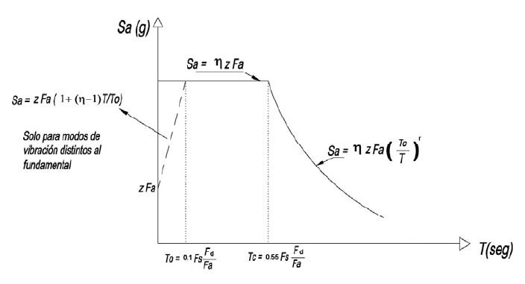
CARGAS APLICADAS
Tipo de Carga | Valor | Unidad | Observaciones
Carga Muerta
Peso propio |  |  | Software Etabs
Peso terminados | 70 | $$kg/m^{2}$$ | NEC-15
Peso mampostería | 150 | $$kg/m^{2}$$ | NEC-15
Carga Viva | 200 | $$kg/m^{2}$$ | NEC-15 (Residencial)
Parámetro | Variable | Valor | Unidad
Factor de importancia | I | 1 | s.u
Factor de reducción de respuesta | R | 8 | s.u
Zonificación Sísmica |  | V
Factor de aceleración de la zona sísmica | Z | 0,4 | s.u
$$V=\frac{I∗Sa\left(Ta\right)}{R∗∅_{P}∗∅_{E}}∗W$$

Slide 18
Análisis modal
Edificio | H (m) | T (s) | W (Tn) | V (Tn) | Δ (%)
2 pisos | 6.60 | 0.469 | 438.09 | 65.19 | 0.81
4 pisos | 12.80 | 0.875 | 928.36 | 138.14 | 1.63
8 pisos | 25.20 | 1.205 | 2400.51 | 200.96 | 1.15
De acuerdo a la norma NEC-15 las derivas de piso deben ser menores al 2%

Slide 19
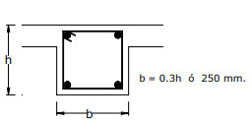
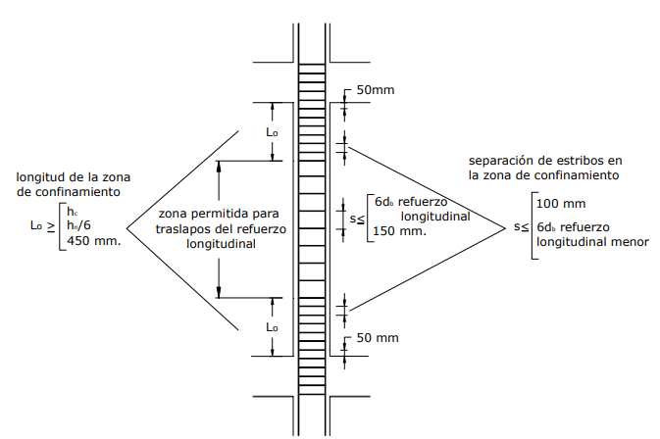
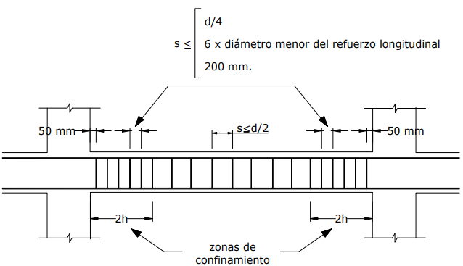
DISPOSICIONES DE LA NEC-15 PARA EL DISEÑO DE VIGAS Y COLUMNAS
Vigas
Columnas
$$0.01≤ρ≤0.03$$

Slide 20
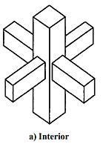
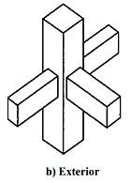
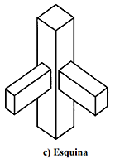
DISPOSICIONES DEL ACI-ASCE352 PARA EL DISEÑO DE conexiones
Adherencia
Corte
Confinamiento
Ubicación rótulas plásticas
Anclaje
Adherencia
Corte
Confinamiento
Ubicación rótulas plásticas
Anclaje
Corte
Confinamiento
Ubicación rótulas plásticas

Slide 21
CONTENIDO
INTRODUCCIÓN
MARCO TEÓRICO
EDIFICIOS DE ESTUDIO Y DISEÑO
MODELACIÓN NO LINEAL DE LOS EDIFICIOS DE ESTUDIO
EVALUACIÓN DEL DESEMPEÑO SÍSMICO
CONCLUSIONES Y RECOMENDACIONES

Slide 22
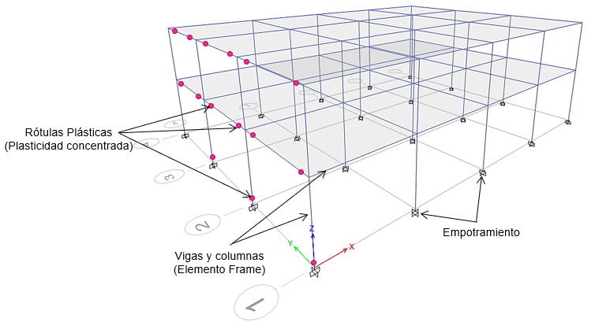
Modelación no lineal
Masa sísmica
Diafragma rígido
W=D+0.25L
(FEMA 356)

Slide 23
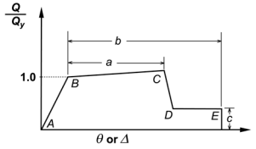
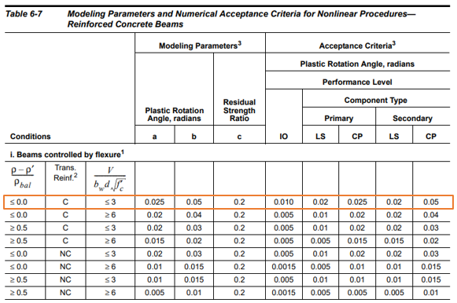
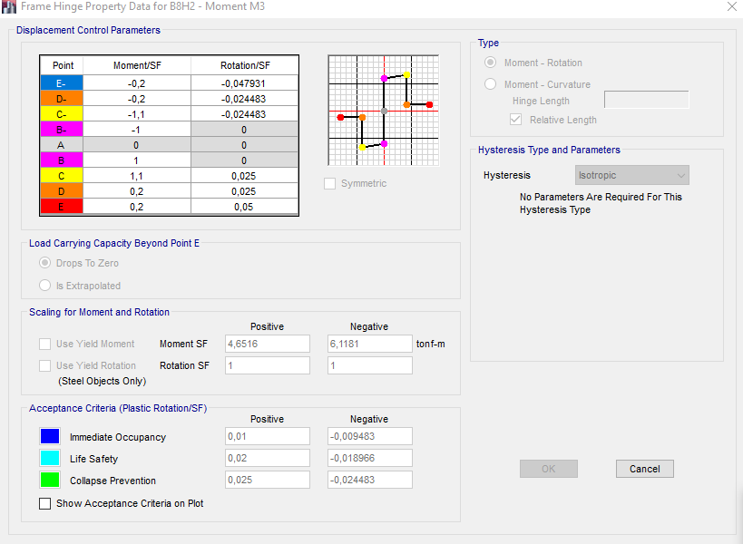
RÓTULAS PLÁSTICAS EN VIGAS
Ubicación de las rótulas: 5% y 95%

Slide 24
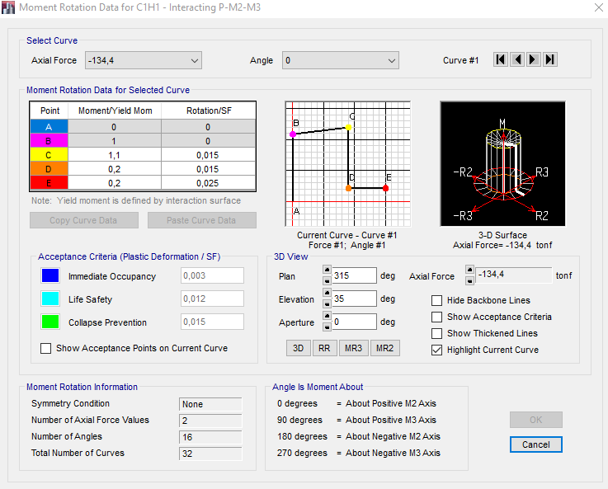
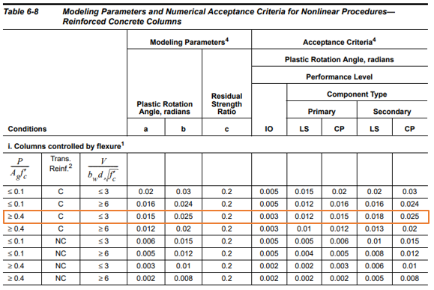
RÓTULAS PLÁSTICAS EN COLUMNAS
Ubicación de las rótulas: 5% y 95%

Slide 25
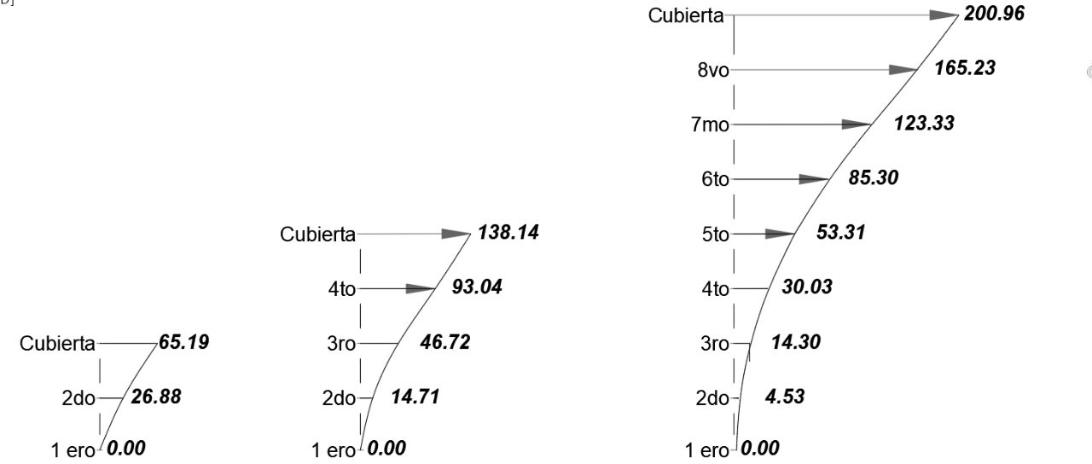
Cargas laterales
La carga lateral fue proporcional al primer modo de vibración de acuerdo con (ATC 40, 1996)
$$fs=M∗∅∗Γ_{i}∗Sa_{i}$$
Edificio 2 pisos
Edificio 4 pisos
Edificio 8 pisos

Slide 26
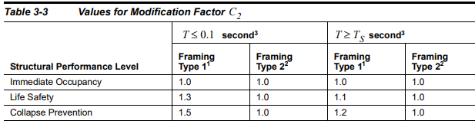
Cálculo del Desplazamiento Objetivo
$$δ_{t}=C_{0}C_{1}C_{2}C_{3}S_{a}\frac{T_{e}^{2}}{4π^{2}} g$$
Edificio | Desempeño Objetivo | Te (s) | C0 | C1 | C2 | C3 | Sa | δt (mm)
2 pisos | LS | 0.469 | 1.20 | 1.162 | 1.14 | 1.00 | 1.190 | 104
 | CP | 0.469 | 1.20 | 1.162 | 1.26 | 1.00 | 1.190 | 114
4 pisos | LS | 0.875 | 1.35 | 1.000 | 1.10 | 1.00 | 0.768 | 217
 | CP | 0.875 | 1.35 | 1.000 | 1.20 | 1.00 | 0.768 | 237
8 pisos | LS | 1.205 | 1.46 | 1.000 | 1.10 | 1.00 | 0.558 | 323
 | CP | 1.205 | 1.46 | 1.000 | 1.20 | 1.00 | 0.558 | 353

Slide 27
CONTENIDO
INTRODUCCIÓN
MARCO TEÓRICO
EDIFICIOS DE ESTUDIO Y DISEÑO
MODELACIÓN NO LINEAL DE LOS EDIFICIOS DE ESTUDIO
EVALUACIÓN DEL DESEMPEÑO SÍSMICO
CONCLUSIONES Y RECOMENDACIONES

Slide 28
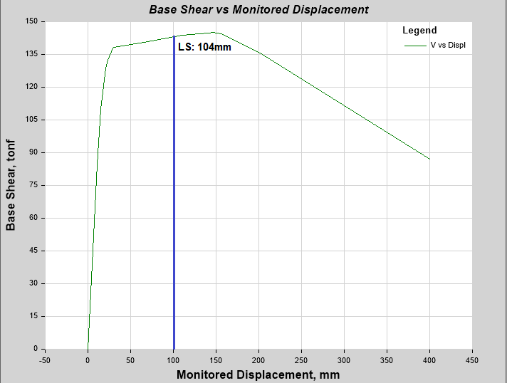
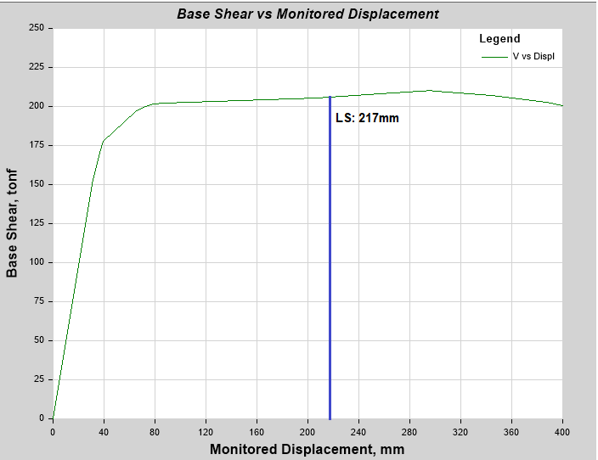
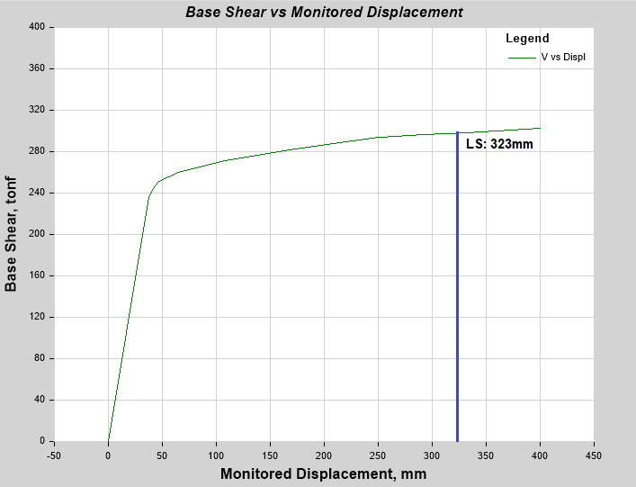
Resultados del análisis no lineal
Nivel de Seguridad de Vida
Edificio 2 pisos
Edificio 4 pisos
Edificio 8 pisos

Slide 29
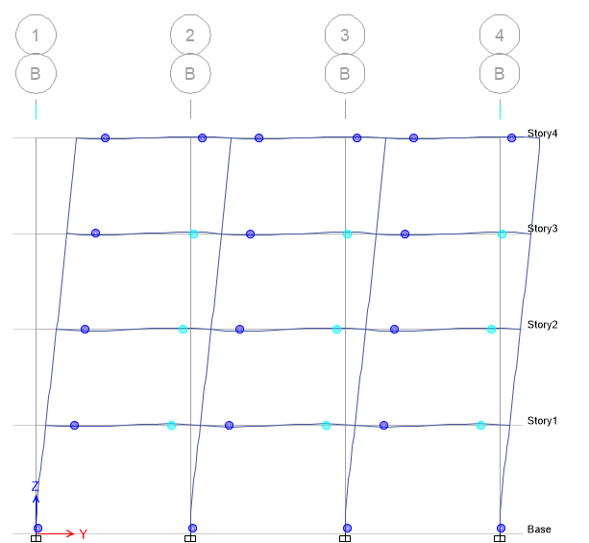
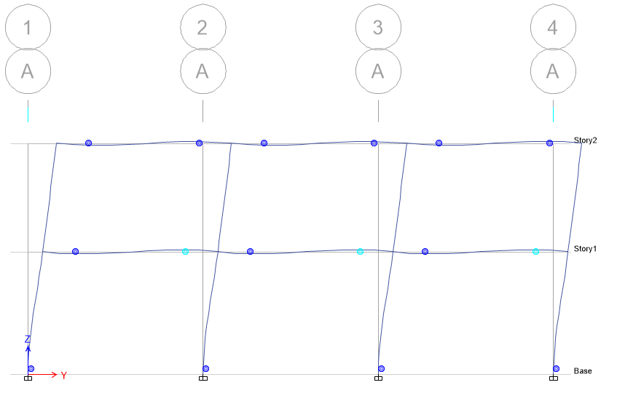
Mecanismo de colapso
Nivel de Seguridad de Vida

Slide 30
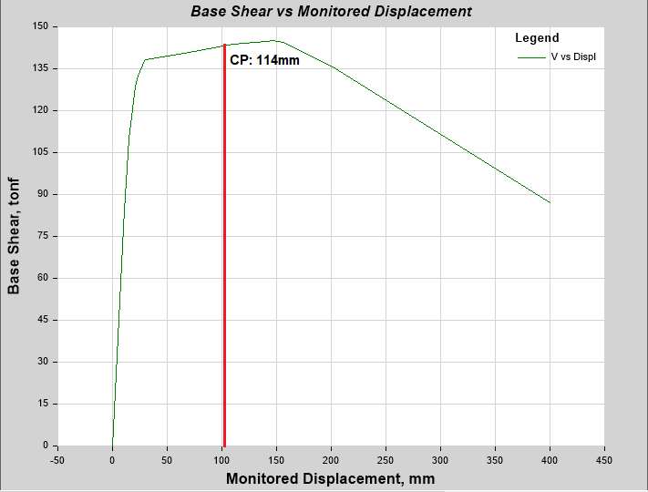
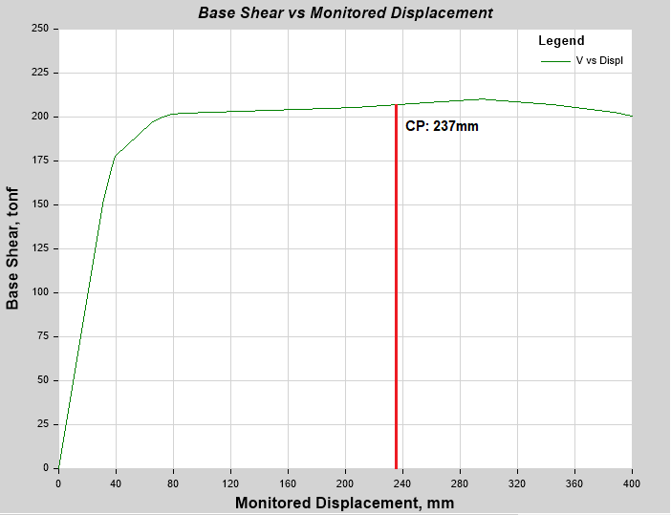
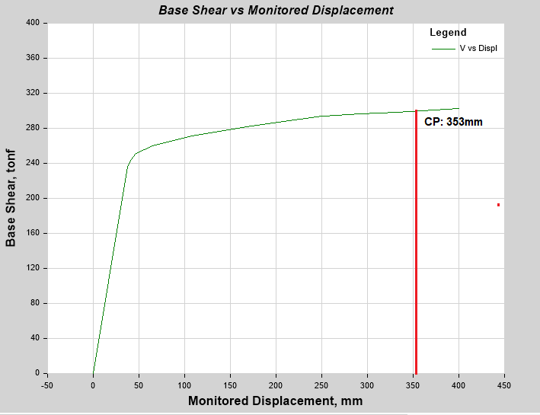
Resultados del análisis no lineal
Nivel de Prevención del Colapso
Edificio 2 pisos
Edificio 4 pisos
Edificio 8 pisos

Slide 31
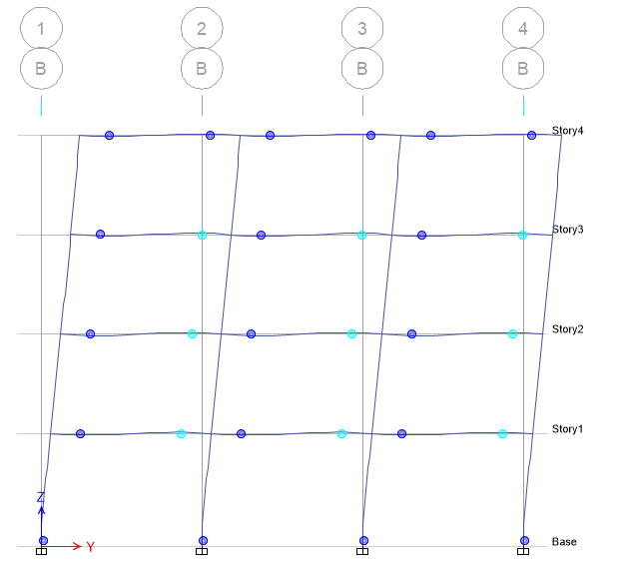
Mecanismo de colapso
Nivel de Prevención del Colapso

Slide 32
Revisión del objetivo de seguridad básico
Nivel de Seguridad de Vida
Las rotaciones calculadas en las articulaciones plásticas son menores que las rotaciones máximas estipuladas en el (FEMA 356, 2000)
Nivel de Prevención del Colapso
Cumple con el objetivo de rehabilitación k
Cumple con el objetivo de rehabilitación p

Slide 33
Revisión del objetivo de seguridad básico
Los edificios cumplen con el nivel de desempeño de seguridad de vida
Los edificios cumplen con el nivel de desempeño de prevención del colapso
∴ Cumple con el objetivo de seguridad básico k+p

Slide 34
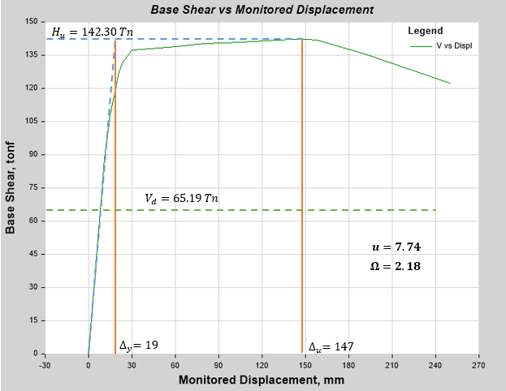
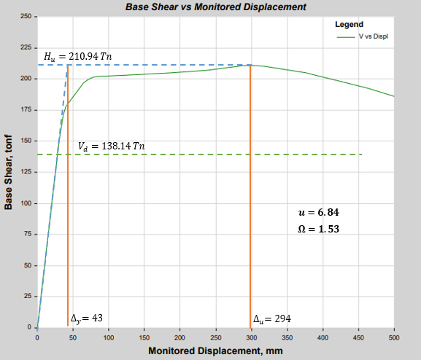
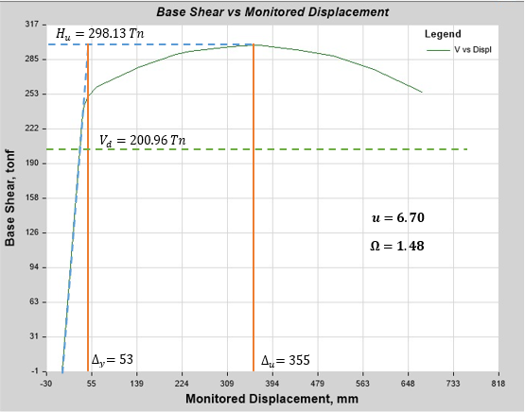
FACTORES DE DUCTILIDAD DE DESPLAZAMIENTO Y SOBRERRESISTENCIA
μ=6.79
Ω=1.48
μ=7.74
Ω=2.18
μ=6.84
Ω=1.53
Edificio 2 pisos
Edificio 4 pisos
Edificio 8 pisos

Slide 35
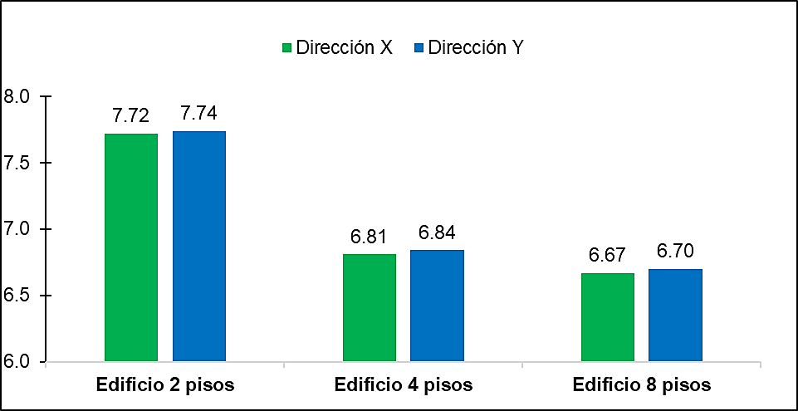
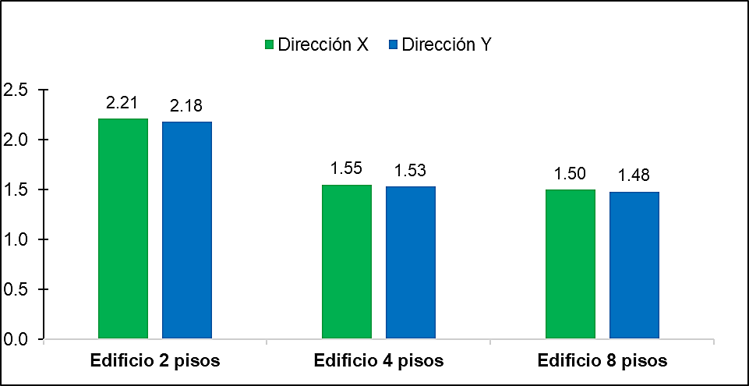
Comparación FACTORES DE DUCTILIDAD DE DESPLAZAMIENTO Y SOBRERRESISTENCIA
Edificio | Δu x (mm) | Δu y (mm) | Δy x (mm) | Δy y (mm) | Ductilidad (μ_{x}) | Ductilidad (μ_{y})
2 pisos | 139 | 147 | 18 | 19 | 7.72 | 7.74
4 pisos | 286 | 294 | 42 | 43 | 6.81 | 6.84
8 pisos | 347 | 355 | 52 | 53 | 6.67 | 6.70
Edificio | Vu x (Tn) | Vu y (Tn) | Vd (Tn) | Sobrerresistencia (Ωx) | Sobrerresistencia (Ωy)
2 pisos | 144.07 | 142.30 | 65.19 | 2.21 | 2.18
4 pisos | 214.12 | 210.94 | 138.14 | 1.55 | 1.53
8 pisos | 301.17 | 298.13 | 200.96 | 1.50 | 1.48

Slide 36
CONTENIDO
INTRODUCCIÓN
MARCO TEÓRICO
EDIFICIOS DE ESTUDIO Y DISEÑO
MODELACIÓN NO LINEAL DE LOS EDIFICIOS DE ESTUDIO
EVALUACIÓN DEL DESEMPEÑO SÍSMICO
CONCLUSIONES Y RECOMENDACIONES

Slide 37
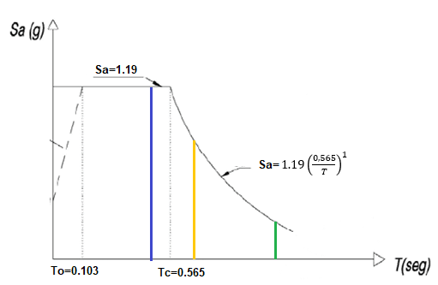
Conclusiones
El análisis modal espectral mostró que cuando se aumenta la altura de la edificación, el período fundamental de las estructuras aumenta y disminuye las fuerzas sísmicas.
$$T_{2pisos}=0.469$$
$$T_{4pisos}=0.875$$
$$T_{8pisos}=1.205$$

Slide 38
Conclusiones
2. En el análisis modal espectral los edificios de estudio presentaron derivas de piso del 0.81% para el edificio de 2 pisos, 1.63% para el edificio de 4 pisos y 1.15% para el edificio de 8 pisos, por lo que cumplen con los requisitos de deriva de piso permitidos por la norma NEC-15, en el cual menciona que las derivas máximas de piso deben ser menores al 2%.

Slide 39
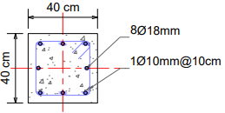
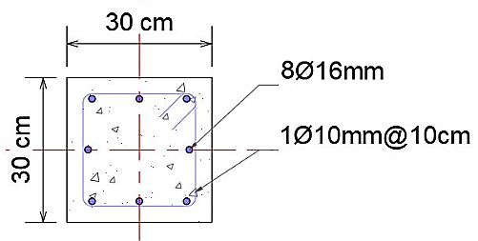
Conclusiones
3. El diseño estructural de los edificios de estudio fue realizado de acuerdo con la NEC-15. Sin embargo, las dimensiones fueron insuficientes para cumplir con los requerimientos del código ACI-ACSE 352.
Fue necesario incrementar las secciones de los edificios de 2 pisos y 4 pisos
Edificio 2 pisos

Slide 40
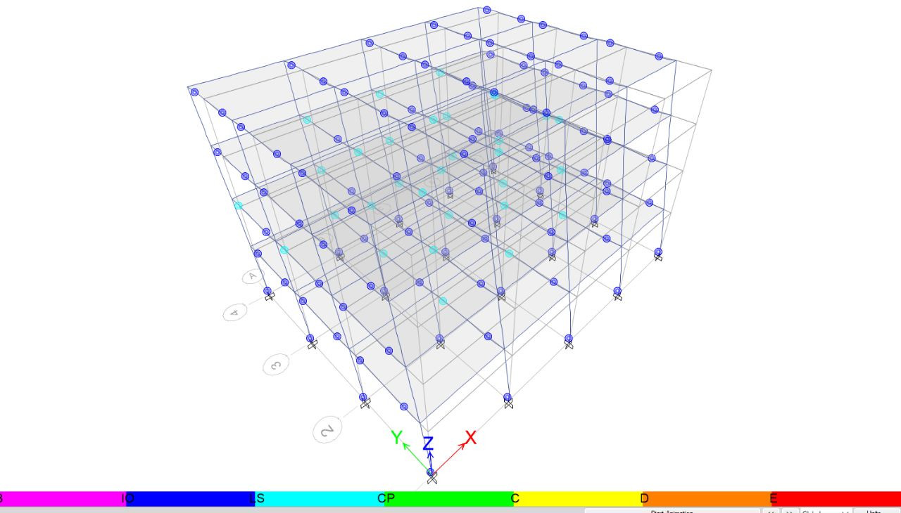
Conclusiones
4. En los tres edificios de estudio, las rotaciones en las articulaciones plásticas fueron menores que las rotaciones máximas indicadas en el FEMA 356 (FEMA 356, 2000) para los niveles de seguridad de vida y prevención del colapso, por lo que, se concluye que los edificios de estudio cumplen con el objetivo básico de seguridad establecido en las normas NEC-15 (2015) y FEMA 356 (2000).

Slide 41
Conclusiones
5. Los resultados del análisis pushover mostraron que cuando la altura de la edificación aumenta el factor de ductilidad de desplazamiento disminuye.

Slide 42
Conclusiones
6. Los resultados del análisis pushover mostraron que cuando aumenta la altura de la edificación, el factor de sobrerresistencia disminuye.

Slide 43
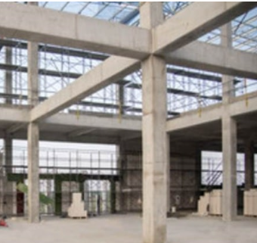
Recomendaciones
1. Se recomienda dar mayor énfasis a la revisión de la conexión viga-columna en la etapa de dimensionamiento, ya que en nuestro medio, por lo general, se hace caso omiso a este requerimiento.

Slide 44
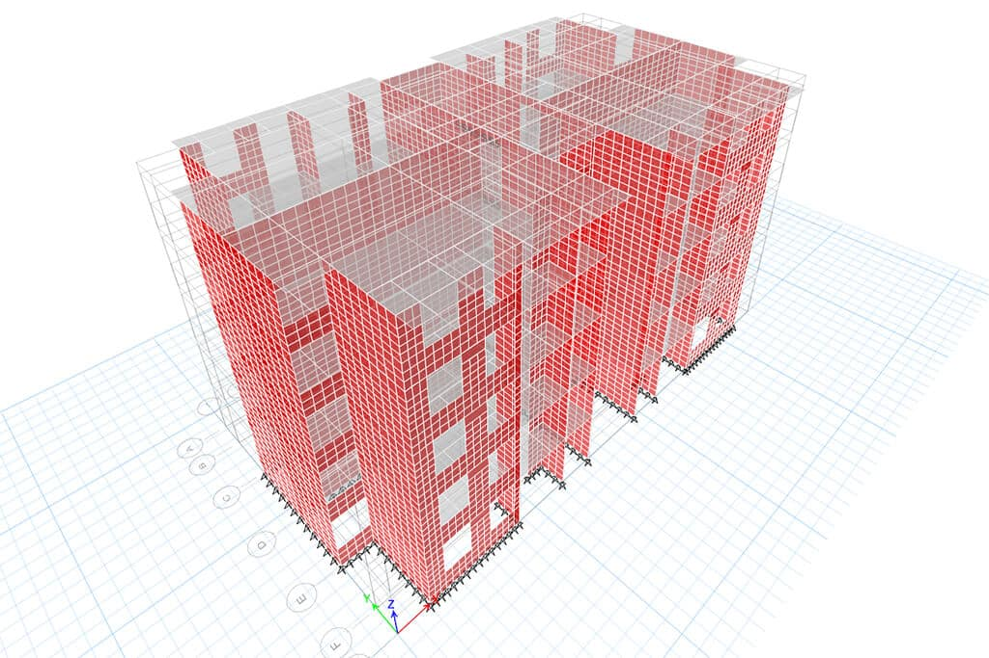
Recomendaciones
2. Se recomienda analizar el comportamiento estructural de los edificios pórticos de hormigón armado incorporando estos elementos como mampostería y gradas en el modelamiento para verificar el cumplimiento del objetivo básico de seguridad.

Slide 45
Recomendaciones
3. En esta investigación se analizó únicamente los pórticos de hormigón armado con vigas descolgadas, por lo que se recomienda analizar el desempeño sísmico, los factores de ductilidad de desplazamiento y factores de sobrerresistencia de pórticos de hormigón armado con vigas banda para comprobar el cumplimiento del objetivo básico de seguridad

